Slide 1
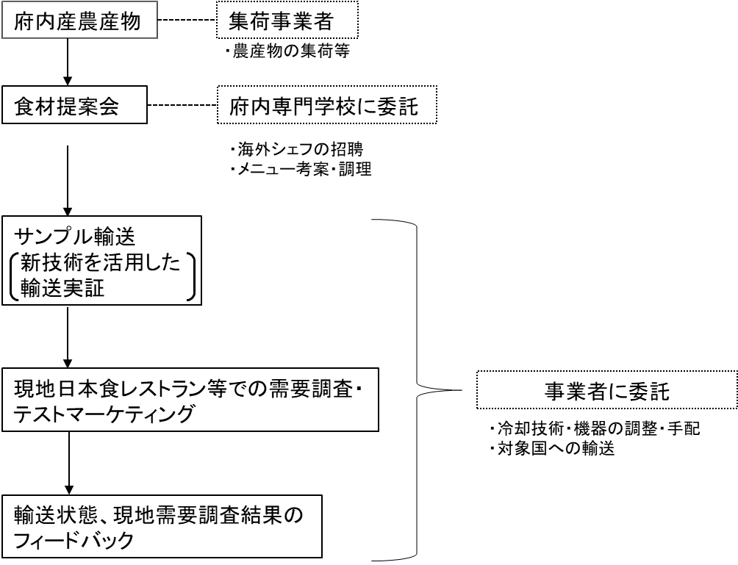
事業概要【国内外競合と差別化できる、付加価値の高い農産品の輸出事業】
申請者 | 大阪府 |  |  |  |  |  | 初回採択回 |  | 令和７年度第１回募集 | 令和７年度第１回募集
事業計画 期間 | R7-R9年度 |  |  |  |  |  | 期間中の総事業費 （カッコ内はR7年度事業費） |  | 180,000千円（66,000千円） | 155,009千円 （55,009千円）
経費の類型 | ソフト 事業 | ✓ | 拠点整備事業 |  | インフラ 整備事業 |  | 事業分野 |  | 観光分野 | 農林水産分野
目的 （効果） | 「傷みやすく輸送が困難」「鮮度が保持できない」等の理由でこれまで輸出が難しかった品目や、高価格販売が期待できるものの輸送距離が長い相手国について、新技術（冷蔵・冷凍技術等）を活用したサプライチェーンを構築し、高付加価値産品の輸出を促進することで、大阪農業のさらなる成長をめざす。
事業概要・ 主な経費 ※経費内訳はR7年度事業費 | ○新技術適合性試験・サンプル輸送・テストマーケティング等 ・下記の食材提案会参加者の評価等を踏まえた輸出対象品目及びそのターゲット国の選定 ・長距離・長期間輸送に資する新技術への適合性及びターゲット国内の飲食店・小売店等との取引を想定した物流の検証 ・ターゲット国内での販路拡大に向け、輸出品目に対する現地飲食店・小売店等の評価、販売形態及び効果的なプロモーション手法等を検証 （使用料及び賃借料）503千円 （役務費）440千円 （委託料）49,000千円 〇海外のシェフ、商社等を招聘し、大阪府産農産物を使った料理 の試食及び農産物のPR等を実施（食材提案会） （委託料）5,000千円 |  |  |  |  |  |  | 実施 体制
KPI ※カッコ内の数値は最終事業年度までの「KPI増加分の累計」の目標値 | ①海外向け市場販売価格（＋4,606千円） ②新技術を活用したサプライチェーンが確立された 品目数（5品目） ③新技術を活用したサプライチェーンが確立された国数（３か国）

